Slide 1
WeatherBot
Проект по Яндекс Лицею(WEB)
Нурмагомедов Гаджи Нурмагомедович

Slide 2
Идея проекта
Бот показывающий прогноз погоды. Очень компактен, прост и удобен в использовании.

Slide 3
Технологии:
Telebot
Requests
json
Datetime

Slide 4
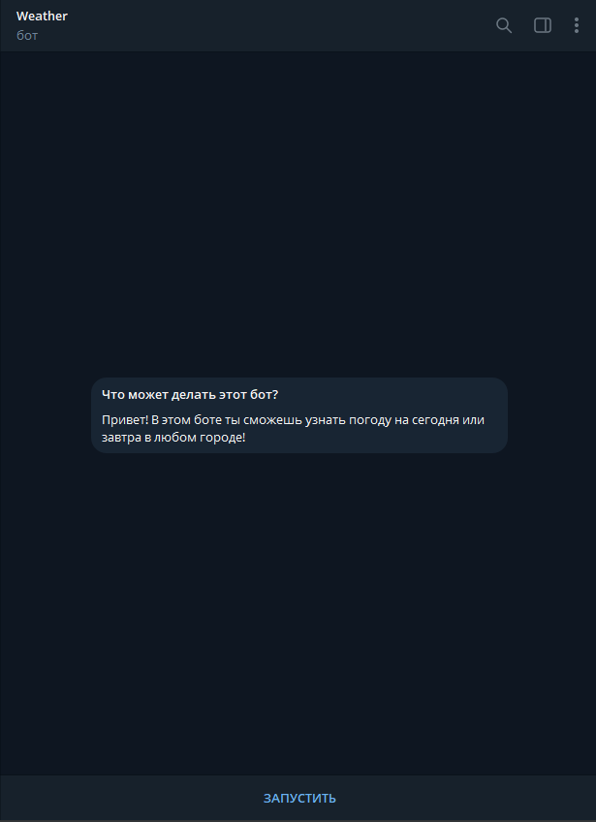
Начало
При получении команды старт бот любезно встречает своего клиента.

Slide 5
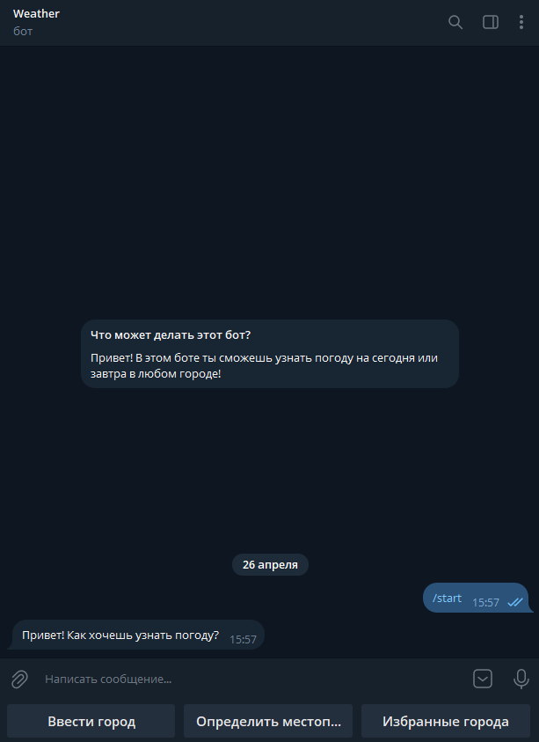
Первый интерфейс
Пользователя уже приветствуют лично и предлагают узнать погоду.

Slide 6
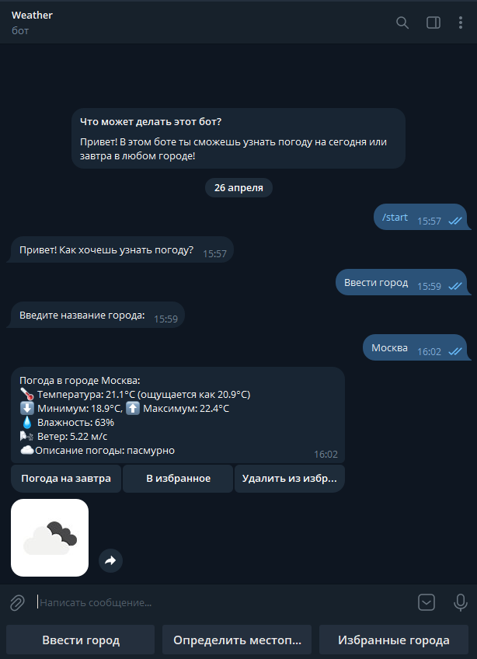
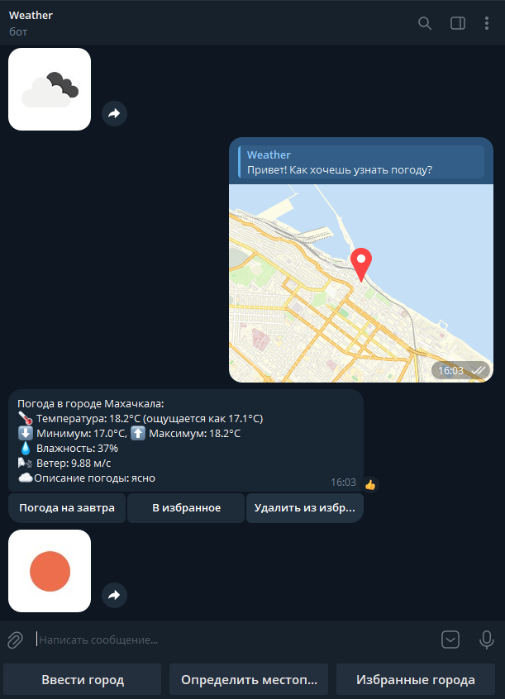
Ввод города
1
2
Первый способ ввести город – вручную отправить сообщением боту(reply кнопка “Ввести город”)
Второй способ ввести название города – поделиться своим местоположением с ботом. Бот сам определит город по долготе и широте местонахождения пользователя.

Slide 7
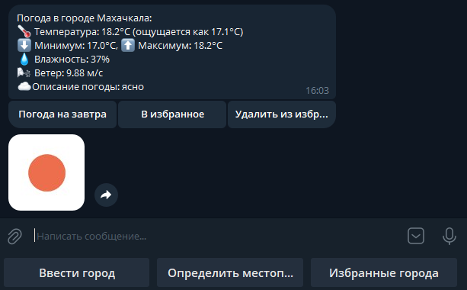
Погода
После того как бот узнал нужный город в котором надо узнать погоду, он выводит информацию о температуре, влажности воздуха, скорости ветра, а также показывает краткое описание погоды.
Также он отправляет изображение-иконку содержанием соответствующую погоде в запрашиваемом городе. Например: Описание: ясно – картинка солнце.

Slide 8
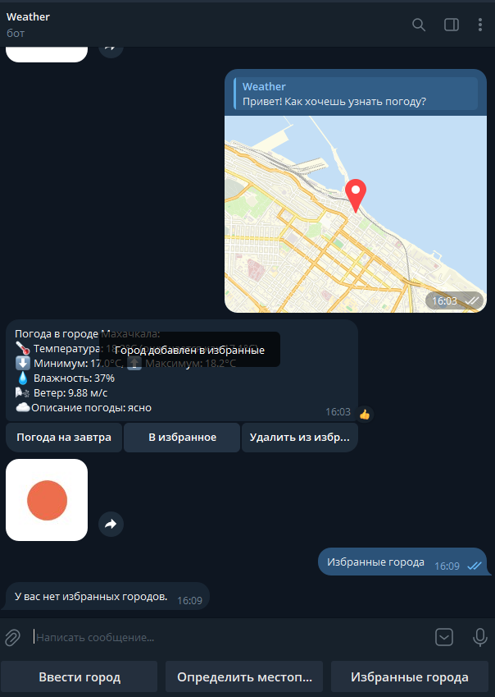
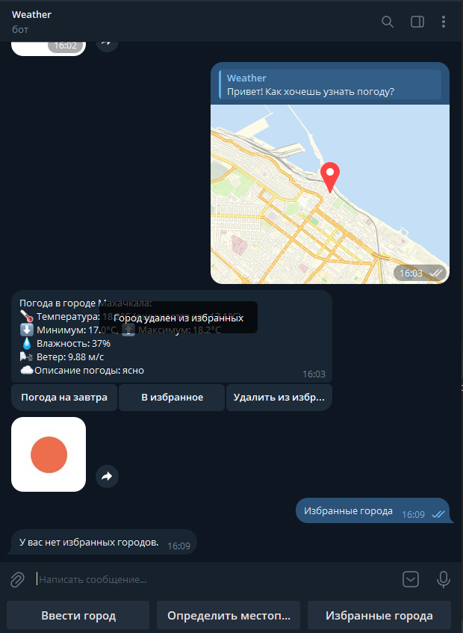
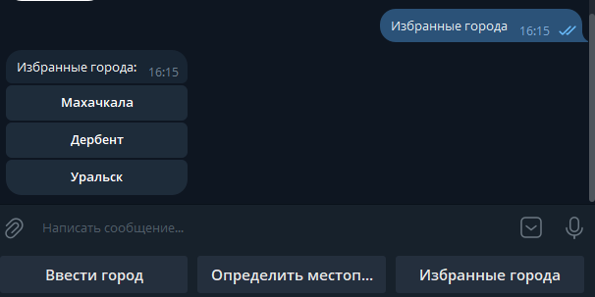
Список избранных мест
1
2
Можно добавить или удалить город из списка избранных мест. (1 и 2)
Список избранных городов можно посмотреть по нажатию на reply кнопку “Избранные города”. (3)
Пользователь нажимает на какую либо кнопку с городом и бот выводит информацию о погоде в нем.
3

Slide 9
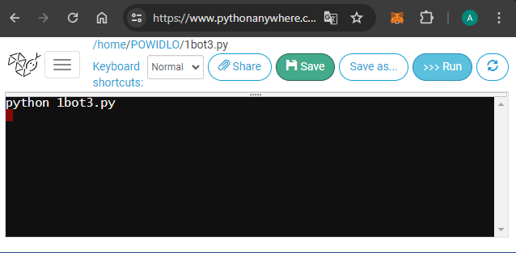
Хостинг
Хост был реализован на сайте pythonanywhere.com

Slide 10
Перспективы
Предоставление данных для людей для собирания статистики при помощи дат запросов и городов из запросов.
Огромные тенденции для улучшения, к примеру: реализация API запроса для получения качества воздуха.

